Slide 1
Изменения процедуры
ГИА-11 в 2018 году.
Из презентации Брагиной Ларисы Васильевны, начальника отдела организационно-методического обеспечения ГИА-11 КГКСУ «Центр оценки качества образования»

Slide 2
Нормативные документы ГИА-11 в 2018 году
(Приказ МОиН РФ от 10.11.2017 № 1099)
по математике профильного уровня, физике, литературе, информатике и информационно-коммуникационным технологиям (ИКТ), обществознанию, истории - 3 часа 55 минут (235 минут),
по русскому языку, химии, биологии - 3 часа 30 минут (210 минут),
по математике базового уровня, географии, иностранным языкам (английский, французский, немецкий, испанский) (кроме раздела "Говорение") - 3 часа (180 минут),
по иностранным языкам (английский, французский, немецкий, испанский) (раздел "Говорение") - 15 минут
п. 32 Порядка: для обучающихся и ВПЛ, указанных в п. 37:
продолжительность экзамена увеличивается на 1,5 часа (за исключением ЕГЭ по иностранным языкам (раздел "Говорение").
продолжительность ЕГЭ по иностранным языкам (раздел "Говорение") увеличивается на 30 минут.
Начало экзаменов – 10.00 по местному времени
«Об утверждении порядка аккредитации граждан в качестве общественных наблюдателей при проведении государственной итоговой аттестации по образовательным программам основного общего и среднего общего образования, всероссийской олимпиады школьников и олимпиад школьников» — приказ Министерства образования и науки РФ от 28.06.2013 № 491 в ред. приказов Минобрнауки РФ от 19.05.2014 № 552, от 12.01.2015 № 2;
«О федеральной информационной системе обеспечения проведения государственной итоговой аттестации обучающихся, освоивших основные образовательные программы основного общего и среднего общего образования…» — постановление Правительства Российской Федерации от 31.08.2013 № 755;
«Об утверждении Порядка проведения государственной итоговой аттестации по образовательным программам среднего общего образования» — приказ Министерства образования РФ от 26.12.2013.№ 1400
«Методические рекомендации, рекомендуемые к использованию при организации и проведения ГИА-11 в 2018 году» — письмо Рособрнадзора от 27.12.2017 №10-870;
Приказ МОиН РФ от 10.11.2017 г. № 1099

Slide 3
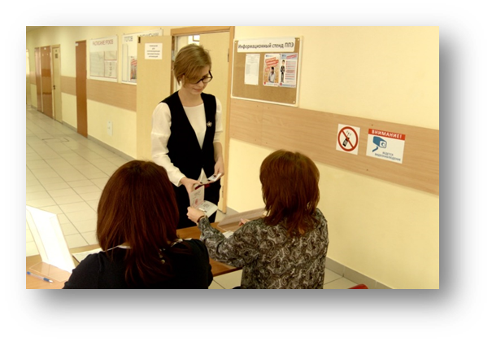
Организация входа участников в ППЭ
С 9:00 в день экзамена.
Паспортный контроль. Организатор на входе в ППЭ
проверяет документ, удостоверяющий личность участника, наличие его в списке распределения
Организаторы вне аудитории указывают участникам
на необходимость оставить личные вещи
(в специально выделенном в ППЭ месте для личных вещей участников)

Slide 4
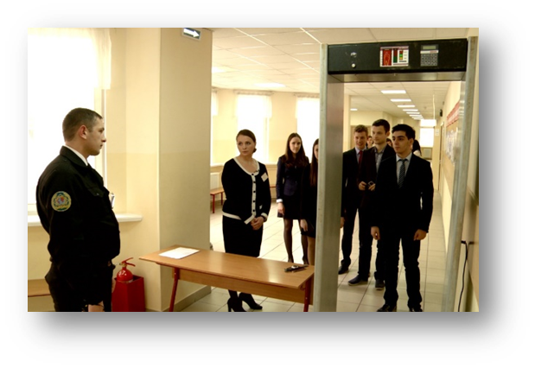
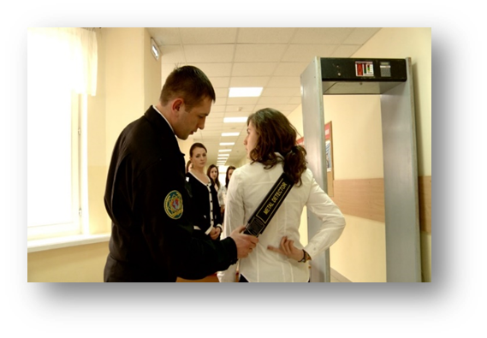
Организация входа в ППЭ
Организаторы вне аудитории совместно с сотрудниками, осуществляющими охрану правопорядка, и (или) сотрудниками органов внутренних дел (полиции) проверяют наличие у участников ЕГЭ запрещенных средств.
При появлении сигнала металлодетектора предлагают участнику ЕГЭ показать предмет, вызывающий сигнал
По медицинским показаниям при предъявлении медицинской справки участник ЕГЭ может быть освобожден от проверки с использованием металлодетекторов

Slide 5
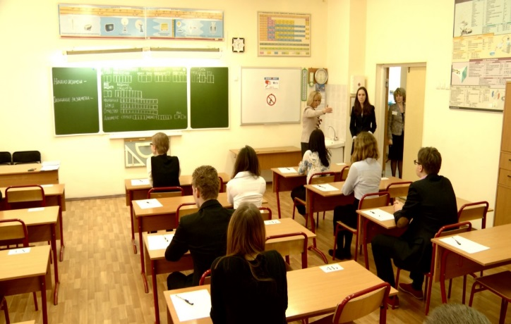
Распределение участников по аудиториям
Организатор вне аудитории или один из организаторов в аудитории провожает участников экзамена до аудитории
При входе в аудиторию организатор в аудитории отмечает явку в форме:
ППЭ-05-01 «Список участников по аудиториям»,
ППЭ-05-02 «Протокол проведения ЕГЭ в аудитории ППЭ», сверяет паспортные данные участника, в случае несовпадения заполняется «Ведомость коррекции персональных данных» (ППЭ-12-02)
Второй организатор указывает место в аудитории
Участники занимают свои места, не переговариваются, не меняются местами, имеют при себе документ, удостоверяющий личность, черную гелевую ручку, дополнительные материалы

Slide 6
Сроки проведения ГИА-11 в 2018 году
Досрочный период (выпускники прошлых лет, обучающиеся, выполнившие учебный план, обучающиеся СПО):
Основные дни : 21.03-04.04
Резервные дни : 06.04 – 11.04
Основной период :
- основные дни : ( обучающиеся, выполнившие учебный план, обучающиеся СПО) 28.05 – 20.06
- резервные дни: (обучающиеся, выполнившие учебный план, обучающиеся СПО+ выпускники прошлых лет) 22.06 – 02.07
Дополнительный период (сентябрьский) – 04.09 – 07.09, 15.09 (обучающиеся, не прошедшие ГИА или получившие на ГИА неудовлетворительные результаты более чем по одному обязательному учебному предмету, либо получившие повторно неудовлетворительный результат по одному из этих предметов в дополнительные сроки)
(Приказ МОиН РФ от 10.11.2017 № 1099)

Slide 7
Продолжительность экзаменов ГИА-11
(Приказ МОиН РФ от 10.11.2017 № 1099)
по математике профильного уровня, физике, литературе, информатике и информационно-коммуникационным технологиям (ИКТ), обществознанию, истории - 3 часа 55 минут (235 минут),
по русскому языку, химии, биологии - 3 часа 30 минут (210 минут),
по математике базового уровня, географии, иностранным языкам (английский, французский, немецкий, испанский) (кроме раздела "Говорение") - 3 часа (180 минут),
по иностранным языкам (английский, французский, немецкий, испанский) (раздел "Говорение") - 15 минут
п. 32 Порядка: для обучающихся и ВПЛ, указанных в п. 37:
продолжительность экзамена увеличивается на 1,5 часа (за исключением ЕГЭ по иностранным языкам (раздел "Говорение").
продолжительность ЕГЭ по иностранным языкам (раздел "Говорение") увеличивается на 30 минут.
Начало экзаменов – 10.00 по местному времени
3 часа 55 минут (235 минут) - по математике профильного уровня, физике, литературе, информатике и информационно-коммуникационным технологиям (ИКТ), обществознанию, истории;
3 часа 30 минут (210 минут) - по русскому языку, химии, биологии;
3 часа (180 минут) - по математике базового уровня, географии, иностранным языкам (английский, французский, немецкий, испанский)
Для детей с ОВЗ :
продолжительность экзамена увеличивается на 1,5 часа;
продолжительность ЕГЭ по иностранным языкам (раздел "Говорение") увеличивается на 30 минут.
Начало экзаменов – 10.00 по местному времени
(Приказ МОиН РФ от 10.11.2017 № 1099)

Slide 8
Минимальное количество баллов для получения аттестата и поступления в вуз
(Приказ МОиН РФ от 10.11.2017 № 1099)
по математике профильного уровня, физике, литературе, информатике и информационно-коммуникационным технологиям (ИКТ), обществознанию, истории - 3 часа 55 минут (235 минут),
по русскому языку, химии, биологии - 3 часа 30 минут (210 минут),
по математике базового уровня, географии, иностранным языкам (английский, французский, немецкий, испанский) (кроме раздела "Говорение") - 3 часа (180 минут),
по иностранным языкам (английский, французский, немецкий, испанский) (раздел "Говорение") - 15 минут
п. 32 Порядка: для обучающихся и ВПЛ, указанных в п. 37:
продолжительность экзамена увеличивается на 1,5 часа (за исключением ЕГЭ по иностранным языкам (раздел "Говорение").
продолжительность ЕГЭ по иностранным языкам (раздел "Говорение") увеличивается на 30 минут.
Начало экзаменов – 10.00 по местному времени
Предмет | ВУЗ/аттестат
Русский язык | 36/24
Математика профильная | 27/27
Физика | 36
Химия | 36
Информатика и ИКТ | 40
Биология | 36
История | 32
География | 37
Обществознание | 42
Литература | 32
Иностранные языки (английский, немецкий, французский, испанский) | 22

Slide 9
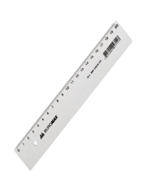

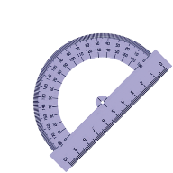
Разрешенные дополнительные устройства для всех участников ЕГЭ
Математика:
линейка
Физика:
линейка
непрограммируемый калькулятор
Химия:
непрограммируемый калькулятор
География:
линейка
транспортир
непрограммируемый калькулятор

Slide 10
Правила заполнения бланков.
Общие правила.
Все бланки заполняются гелевой ручкой черного цвета! (исключить карандаши, шариковые ручки, ручки другого цвета);
Регистрационные поля всех бланков должны быть заполнены.
Символ метки («крестик») в полях бланка регистрации не должен быть слишком толстым. Если ручка оставляет слишком толстую линию, то вместо крестика в поле нужно провести только одну диагональ квадрата (любую);
Допустимо использование только печатных букв.
Буквы и цифры должны быть прописаны четко (при автоматизированной обработке возможно неправильное распознавание символов!).
Допустимо исправление данных в бланке регистрации - зачеркнуть неверно записанное и написать еще раз.
Каждое поле заполняется, начиная с первой позиции.
ЗАПРЕЩЕНО!
делать в полях бланков ЕГЭ, вне полей бланков ЕГЭ или в полях, заполненных типографским способом, какие-либо записи и (или) пометки, не относящиеся к содержанию полей бланков ЕГЭ;
использовать для заполнения бланков ЕГЭ цветные ручки вместо черной, карандаш, средства для исправления внесенной в бланки ЕГЭ информации («замазку», «ластик» и др.).

Slide 11
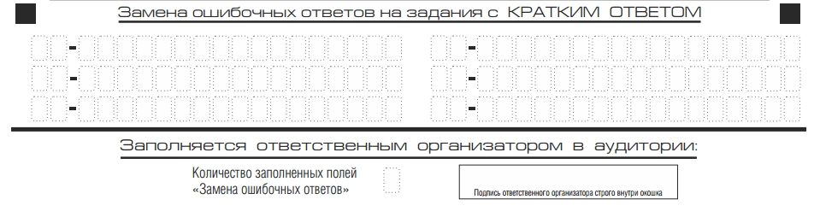

Бланк ответов № 1
Нижняя часть бланка ответа № 1
Предназначена для записи исправленных ответов
на задания с кратким ответом взамен ошибочно записанных
Осуществление замены ответа:
проставить номер задания, ответ на который следует исправить;
записать новое значение верного ответа на указанное задание.
В случае если в области замены ошибочных ответов будет заполнено поле для номера задания, а новый ответ не внесен, то для оценивания будет использоваться пустой ответ
(т.е. задание будет засчитано невыполненным)!!

Slide 12
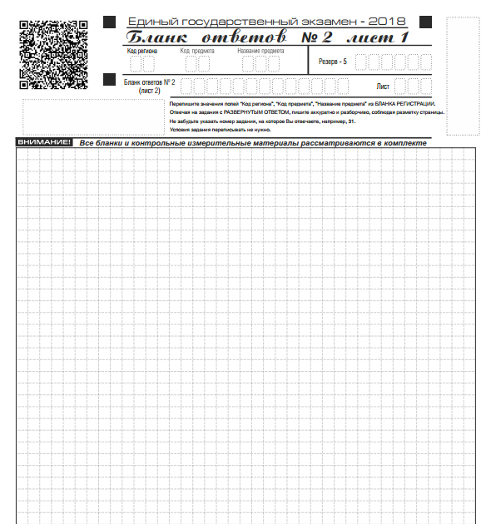
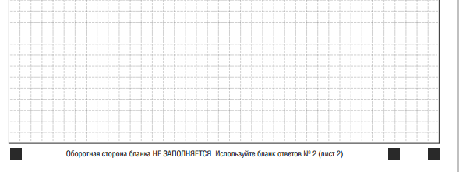
Бланк ответов № 2
Бланк ответов № 2 (лист 1 и лист 2) предназначен для записи ответов на задания с развернутым ответом (строго в соответствии с требованиями инструкции к КИМ и к отдельным заданиям КИМ).
Записи в лист 1 и лист 2 бланка ответов № 2 делаются в соответствующей последовательности: сначала в лист 1, затем – в лист 2 и только на лицевой стороне, оборотная сторона листов бланка ответов № 2 НЕ ЗАПОЛНЯЕТСЯ!!!
В случае заполнения обоих бланков – необходимо попросить дополнительный бланк ответов № 2.
Запрещается делать какие-либо записи и пометки, не относящиеся к ответам на задания, в том числе содержащие информацию о персональных данных участника ЕГЭ. При наличии записей и пометок бланки не проверяются.

Slide 13
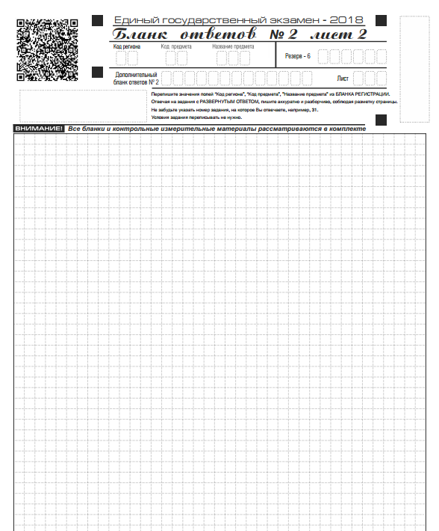
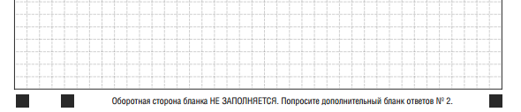
Бланк ответов № 2
Поле «Дополнительный бланк ответов № 2» в листе 2 бланка ответов № 2 заполняет организатор в аудитории при выдаче дополнительного бланка ответов № 2, вписывая в это поле цифровое значение штрих-кода дополнительного бланка ответов № 2 (расположенное под шрих-кодом бланка), который выдается участнику ЕГЭ. Поле «Резерв-6» не заполняется.
При недостатке места для ответов на бланке ответов № 2 (лист 1 и лист 2) участник ЕГЭ должен попросить дополнительный бланк ответов № 2.
В случае заполнения дополнительного бланка ответов № 2 при незаполненных листах основного бланка ответов № 2, ответы, внесенные в дополнительный бланк ответов № 2, оцениваться не будут.
Если бланк ответов № 2 (лист 1 и лист 2) содержит незаполненные области (за исключением регистрационных полей), то организаторы погашают их следующим образом: «Z».
2

Slide 14
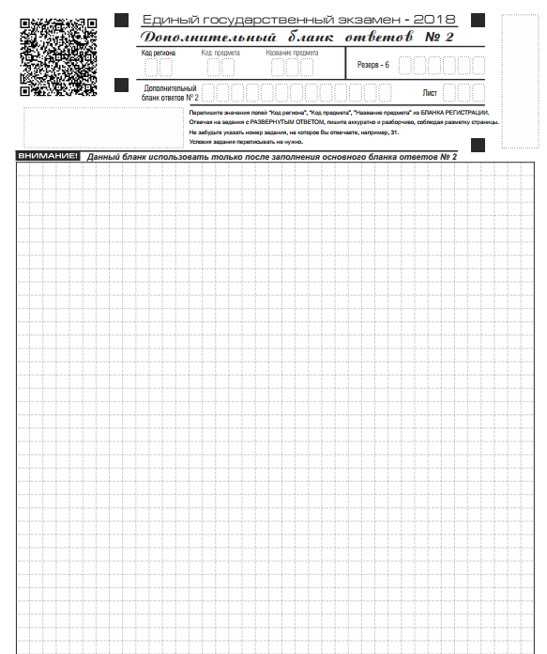
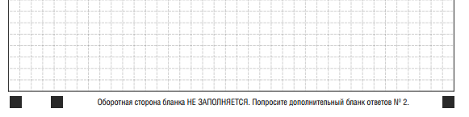
Дополнительный бланк ответов № 2
Поле «Дополнительный бланк ответов № 2» заполняется организатором в аудитории при выдаче следующего дополнительного бланка ответов № 2, если участнику ЕГЭ не хватило места на ранее выданных дополнительных бланках ответов № 2.
В поле «Лист» организатор в аудитории при выдаче дополнительного бланка ответов № 2 вносит порядковый номер листа работы участника ЕГЭ (при этом листом 1 является основной бланк ответов № 2 лист 1, листом 2 является основной бланк ответов № 2 лист 2, которые участники ЕГЭ получили в составе индивидуального комплекта).
Поле «Резерв-7» не заполняется.
Если дополнительный бланк ответов № 2 содержит незаполненные области, то организаторы погашают их следующим образом: «Z».
3
Бланк ответов № 2

Slide 16
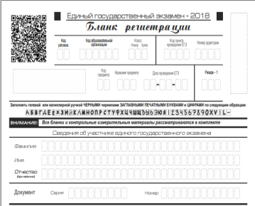
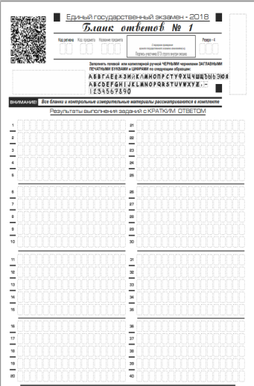


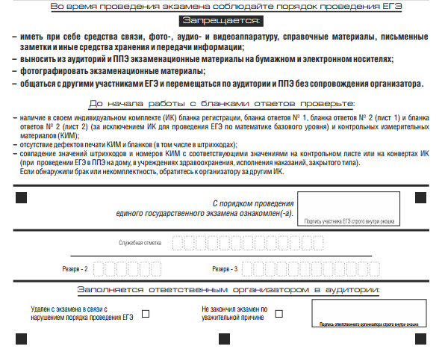
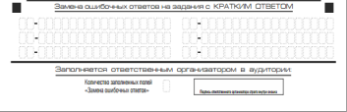
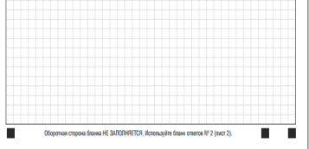

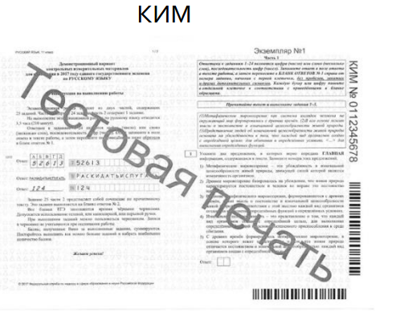
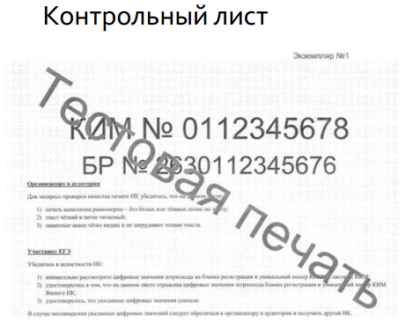
Состав ИК (ЭМ печатаются в одностороннем режиме)
последний в комплекте

Slide 17
Бланки ЕГЭ – 2018 (черно-белые бланки)

Slide 18
Бланки ЕГЭ – 2018 (черно-белые бланки)

Slide 19
Изменения в Методических рекомендациях по подготовке и проведению ЕГЭ в ППЭ в 2018
Работники ППЭ:
Представители средств массовой информации присутствуют в аудиториях для проведения экзамена только до момента выдачи участникам ЕГЭ ИК с ЭМ. Присутствие СМИ: Выдача распечатанных ЭМ участникам ЕГЭ при печати ЭМ в ППЭ приравнивается к вскрытию КИМ при использовании бумажной технологии (общий момент в обеих технологиях, когда участники ЕГЭ видят КИМ и свои бланки и начинают с ними работать).
Общественные наблюдатели могут свободно перемещаться по ППЭ. При этом в одной аудитории находится не более одного общественного наблюдателя.
В день проведения экзамена в ППЭ вправе иметь при себе средства связи только определенная категория лиц, привлекаемых к проведению ЕГЭ:
а) руководитель ППЭ;
б) члены ГЭК;
в) руководитель организации, в помещениях которой организован ППЭ, или уполномоченное им лицо;
г) сотрудники, осуществляющие охрану правопорядка, и (или) сотрудники органов внутренних дел (полиции);
д) представители средств массовой информации;
е) общественные наблюдатели, аккредитованные в установленном порядке;
ж) должностные лица Рособрнадзора и органа исполнительной власти субъекта Российской Федерации, осуществляющего переданные полномочия Российской Федерации в сфере образования. Перечисленные выше лица имеют право использовать средства связи только в Штабе ППЭ и только в связи со служебной необходимостью. Исключение!!! составляет технический специалист, который имеет право воспользоваться мобильным телефоном в случае технического сбоя при проведении процедуры печати ЭМ в аудитории ППЭ. Техническому специалисту запрещается пользоваться мобильным телефоном в ППЭ после начала экзамена, мобильный телефон должен быть оставлен в Штабе ППЭ.

Slide 20
Изменения в Методических рекомендациях по подготовке и проведению ЕГЭ в ППЭ в 2018
Удалили из документов!!!!!!
В случае неявки всех распределенных в ППЭ участников ЕГЭ
в течение двух часов от начала проведения экзамена (10.00) член ГЭК
по согласованию с председателем ГЭК (заместителем председателя ГЭК)
принимает решение о завершении экзамена в данном ППЭ с оформлением
соответствующих форм ППЭ
Если участник ЕГЭ опоздал на экзамен (но не более, чем на два часа от начала проведения экзамена), он допускается к сдаче ЕГЭ в установленном порядке, при этом время окончания экзамена не продлевается, о чем сообщается участнику ЕГЭ.
Повторный общий инструктаж для опоздавших участников ЕГЭ не проводится.
В этом случае организаторы предоставляют необходимую информацию для заполнения регистрационных полей бланков ЕГЭ.
Рекомендуется составить акт в свободной форме. Указанный акт подписывает участник ЕГЭ, руководитель ППЭ и член ГЭК.

